Slide 1
VISÃO CRÍTICA DECORRENTE DO DIAGNÓSTICO de rsu do município de lagoão/RS
XX Exposição de Experiências Municipais em Saneamento
De 16 a 19 de maio de 2016
Jaraguá do Sul - SC
Filipe Franz Teske
Janaína Mattos
Dieter Wartchow
18/05/2016

Slide 2
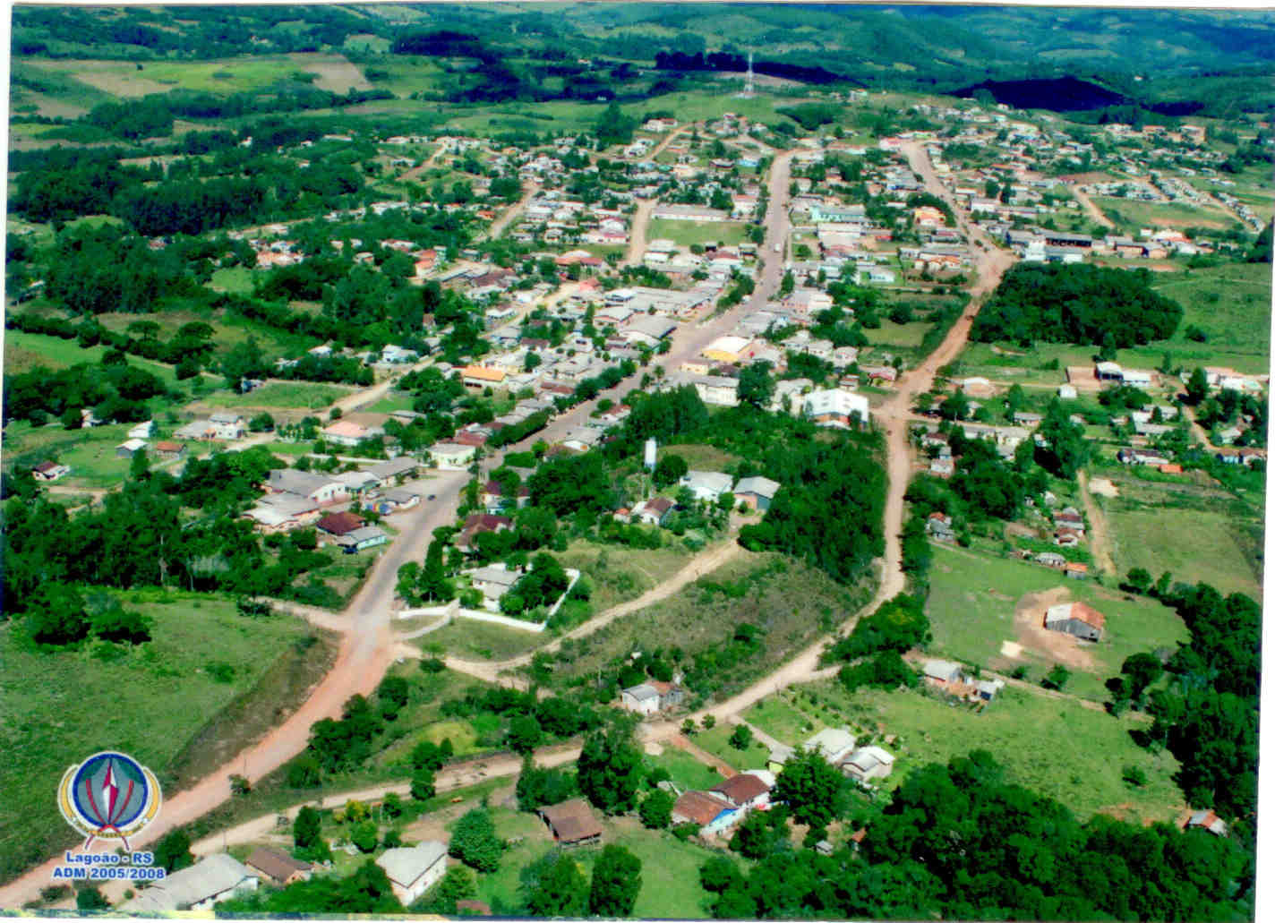
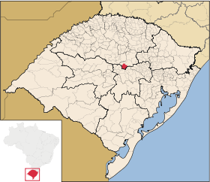
Introdução
O município de Lagoão localiza-se na área central do RS.

Slide 3
Introdução
População 2010 : 6.185 habitantes
Urbana: 1.655 moradores
Rural: 4.530 moradores
Área de 386 km².
Possui um Hospital Municipal, 1 UBS e 2 postos de saúde.
A rede de ensino conta com 19 instituições.
IDHM (2010): 0,643 – 471°
IDESE (2013): 0,617 – 487°

Slide 4
Objetivos
Apresentar como ocorre a atual gestão dos resíduos sólidos urbanos (RSU) no município.
Identificar os principais problemas na gestão de resíduos sólidos no município.
Propor ações iniciais para melhorias na gestão de RSU.

Slide 5
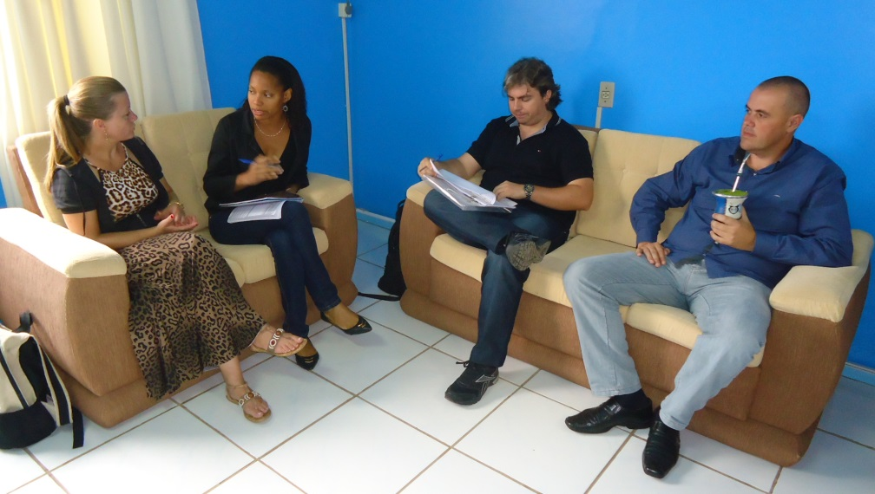
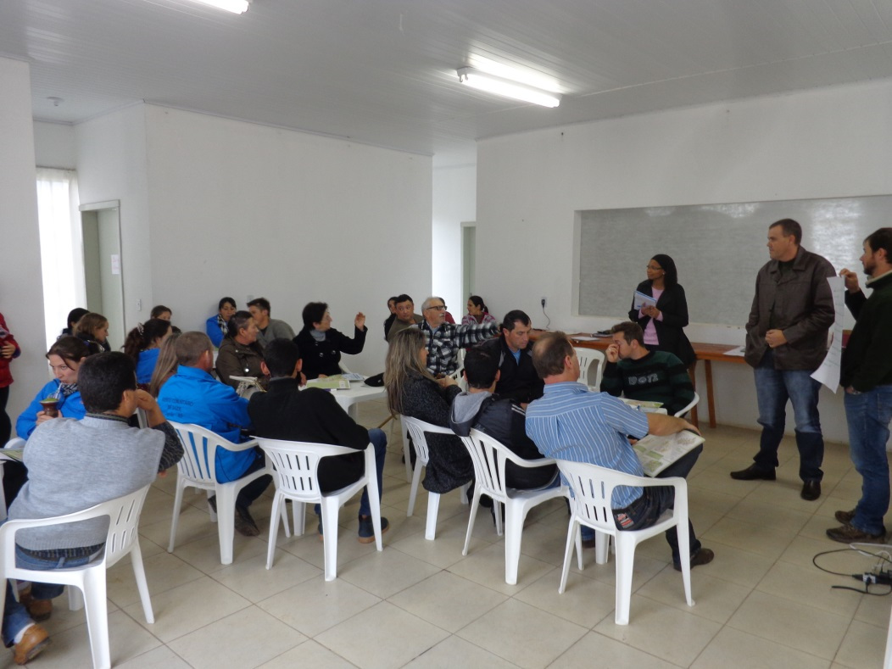
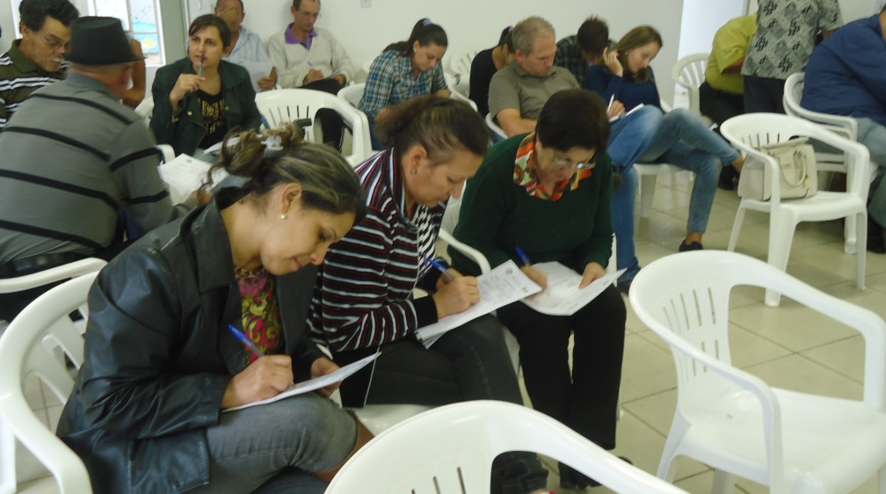
Material e Métodos
- Reuniões com secretários, agentes de saúde, funcionários da prefeitura municipal.

Slide 6
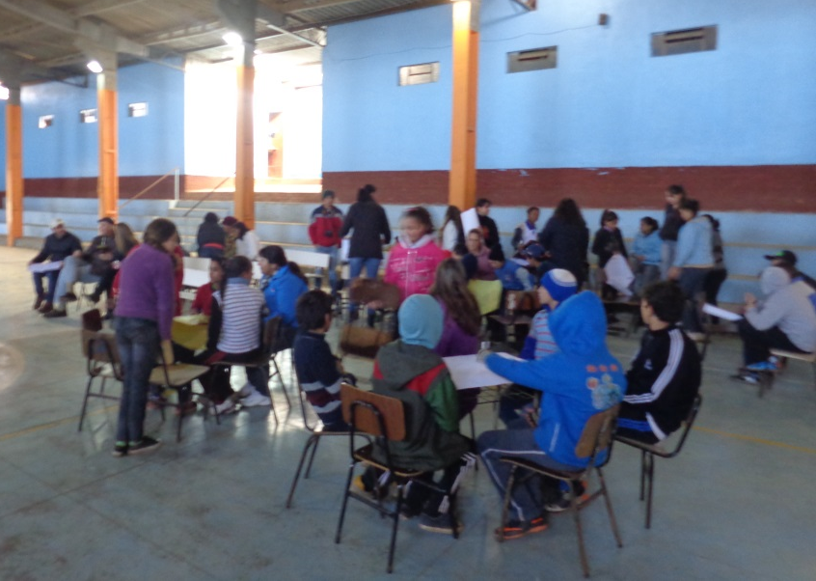
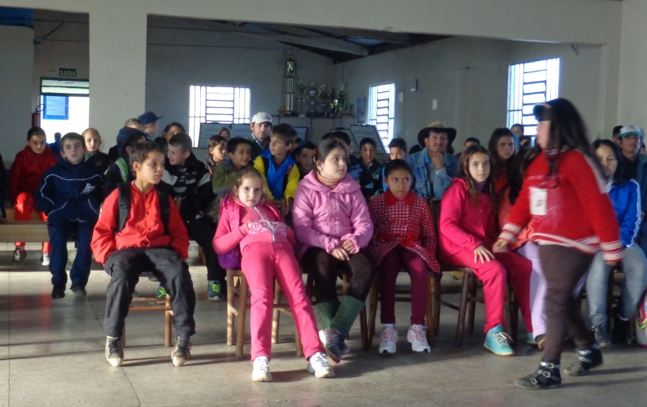
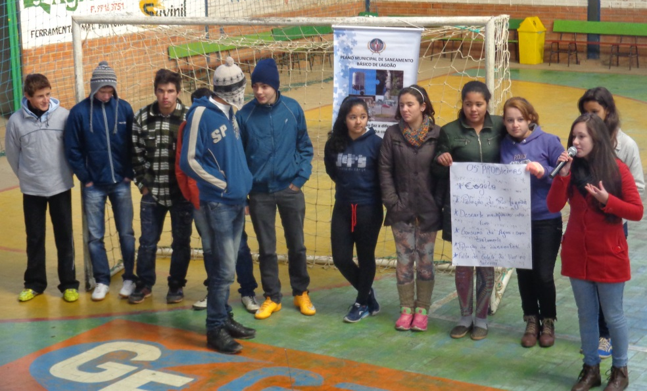
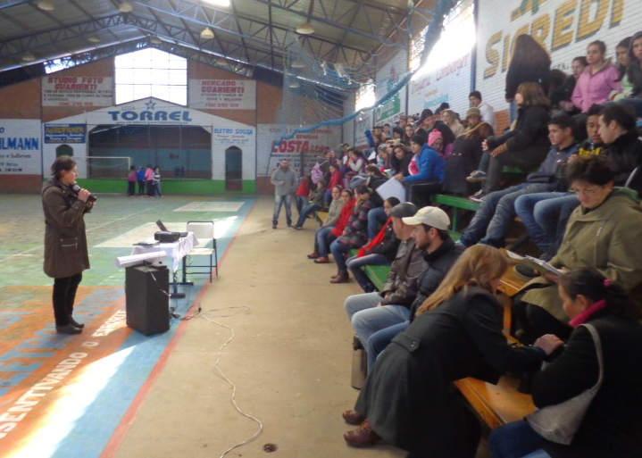
Material e Métodos
- Encontros com a população previstos dentro do Plano de Mobilização Social (PMSB).

Slide 7
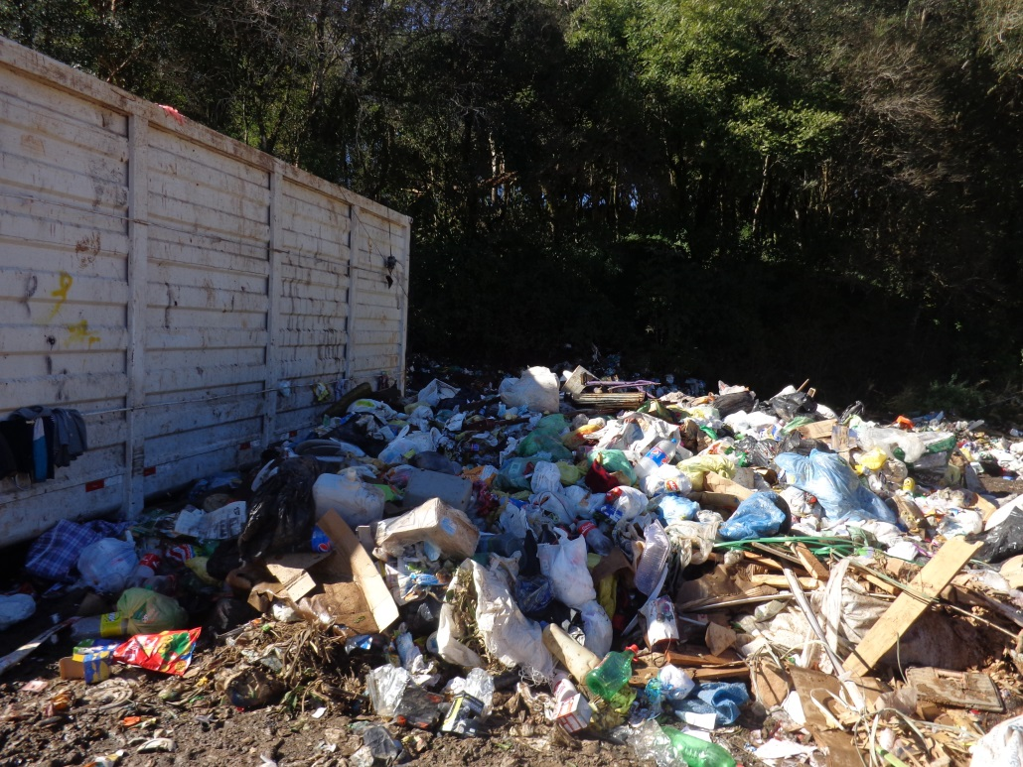
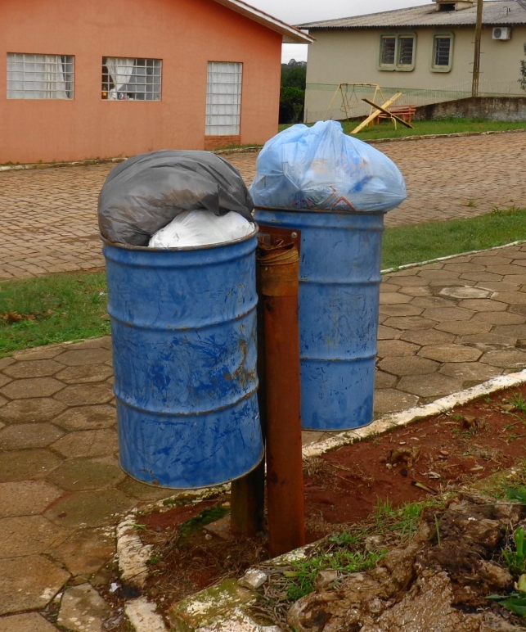
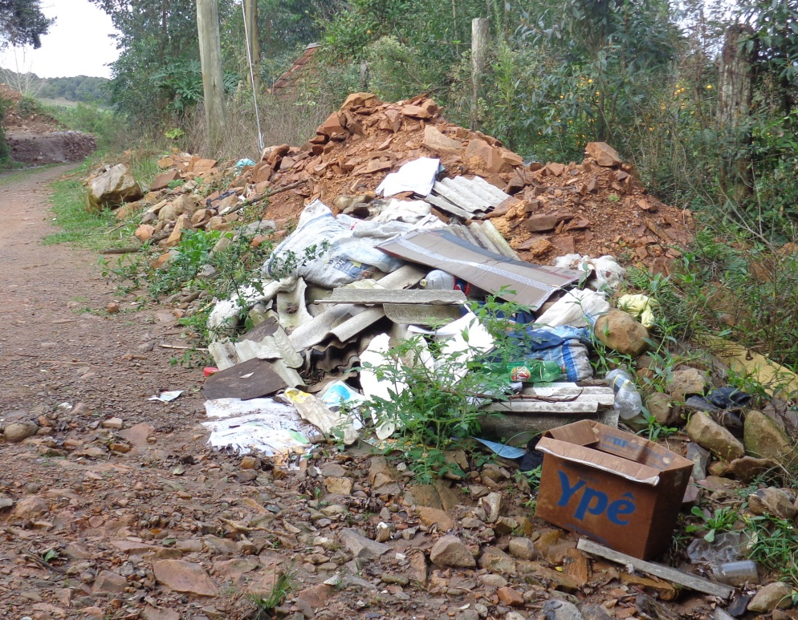
Material e Métodos
- Visitas realizadas ao município.

Slide 8
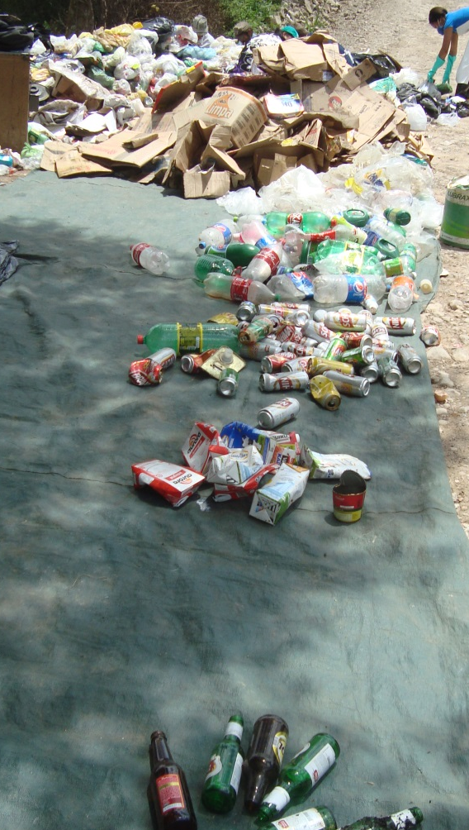
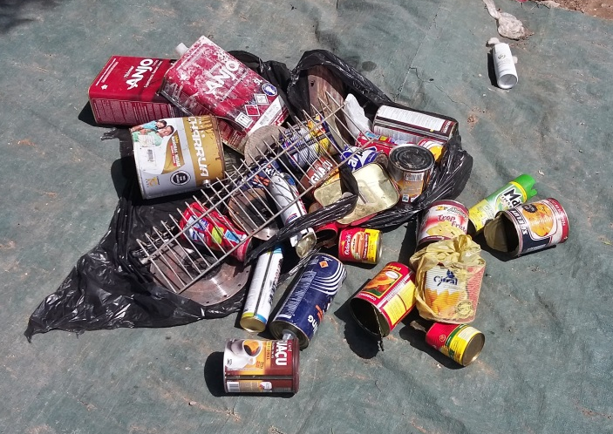
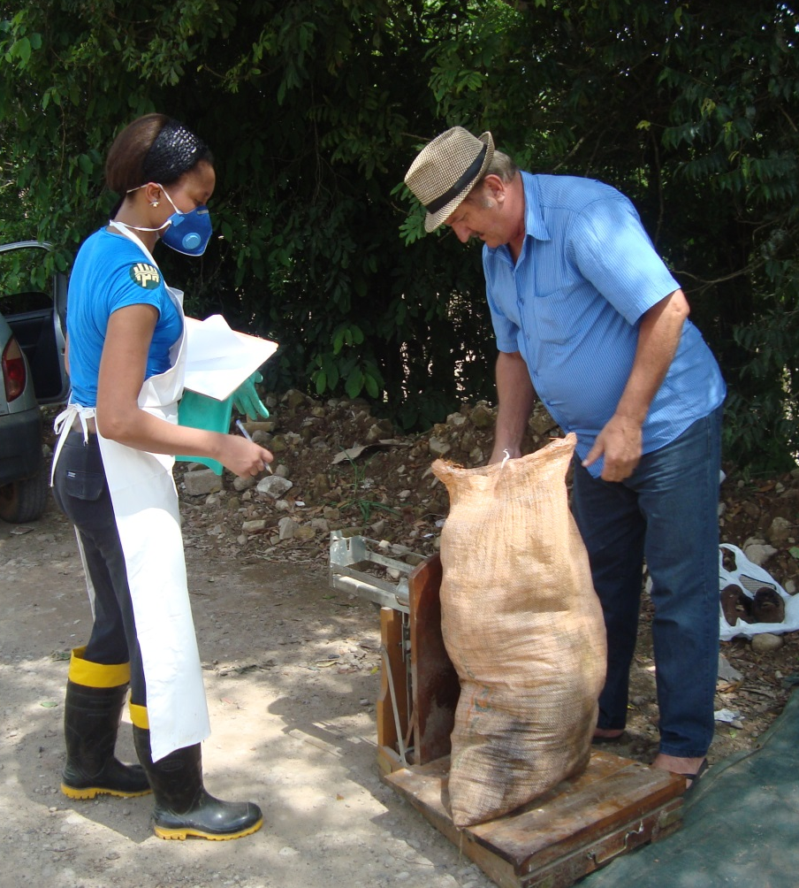
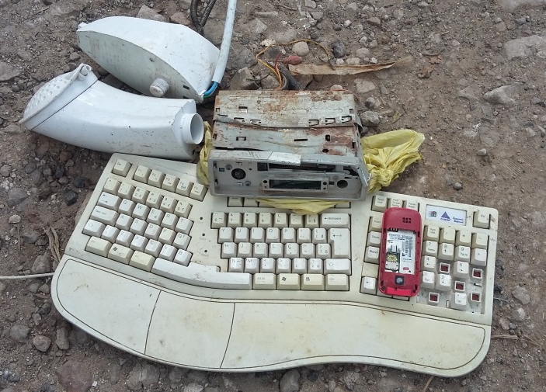
Material e Métodos
- Atividade realizada para obter-se a composição gravimétrica do RSU.

Slide 9
Resultados

Slide 10
Resultados
Coleta
3x por semana
Área de Transbordo
Realizada triagem pós coleta
Destino Final
Aterro CRVR, 200 km
Caminhão basculante
3 funcionários
Sem licenciamento
Acúmulo de material e rejeitos
Transporte realizado por empresa terceirizada

Slide 11
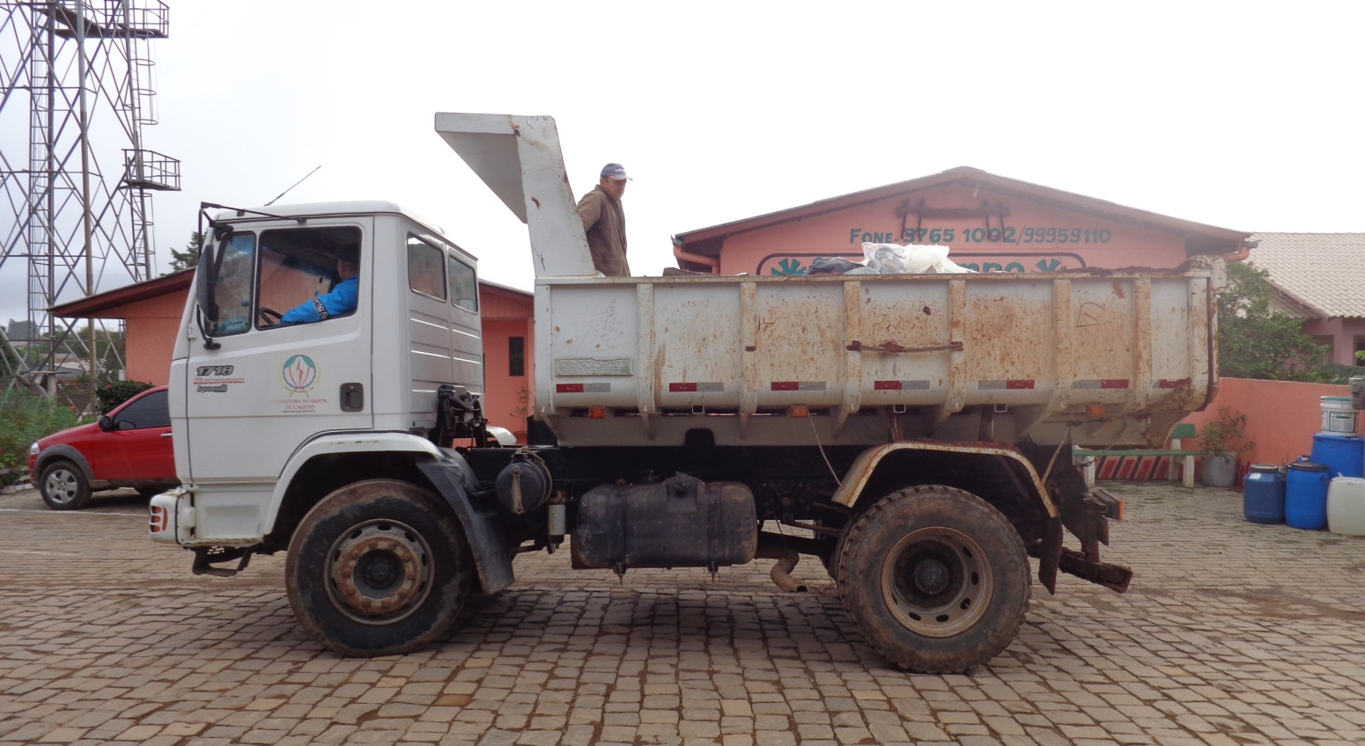
Resultados
Coleta
- Em dias chuvosos não é realizada.
- Materiais recicláveis são desviados durante a coleta.

Slide 12
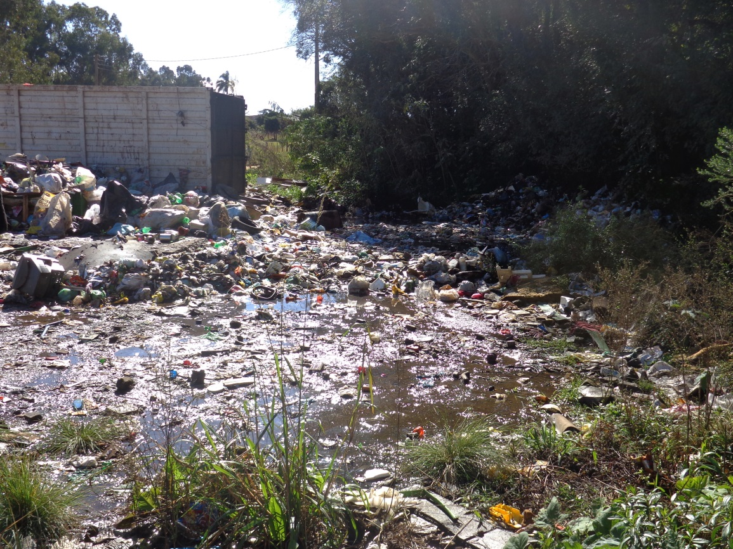
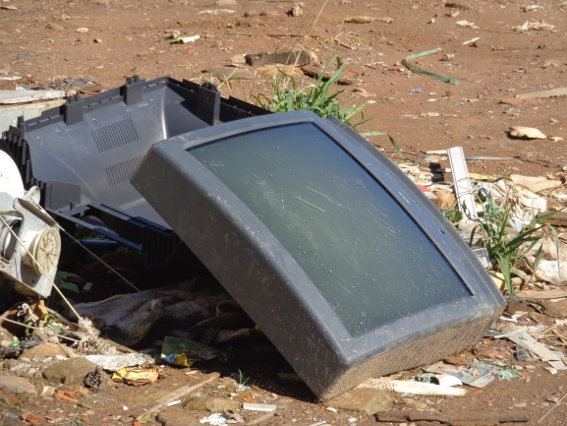
Resultados
Área de Transbordo
Coleta
Localizada ao lado de área úmida.
Realizada troca de local durante a realização do diagnóstico.
Sem infraestrutura para os catadores que realizam a triagem de materiais pós coleta.

Slide 13
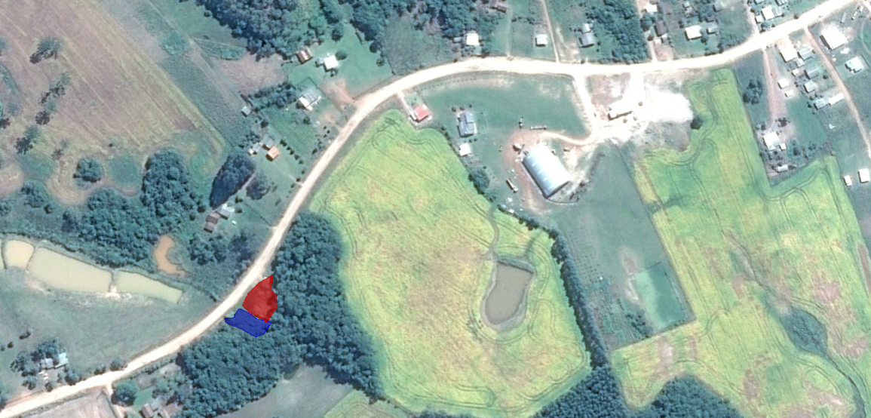
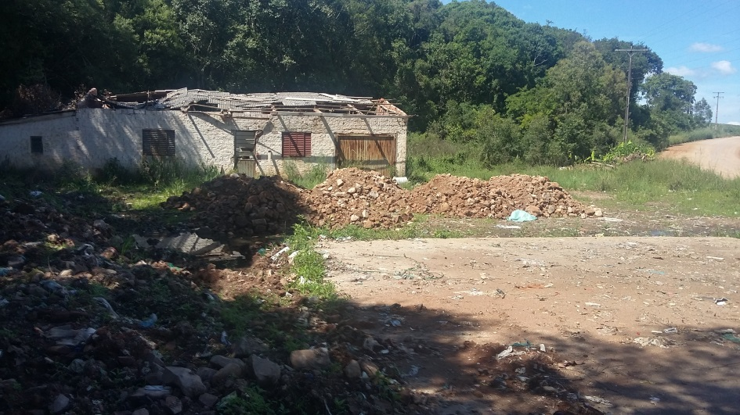
Resultados
Área de Transbordo

Slide 14
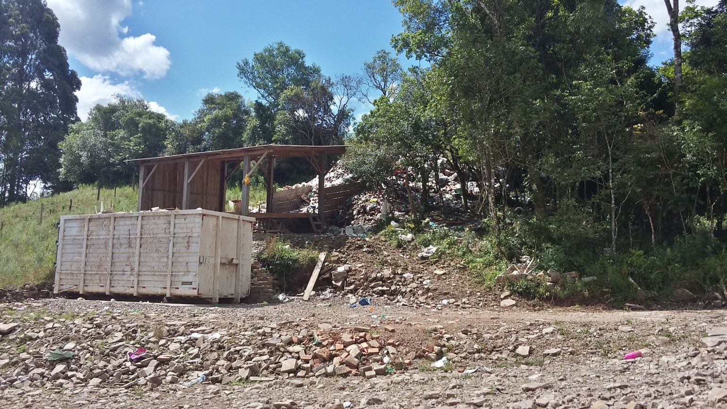
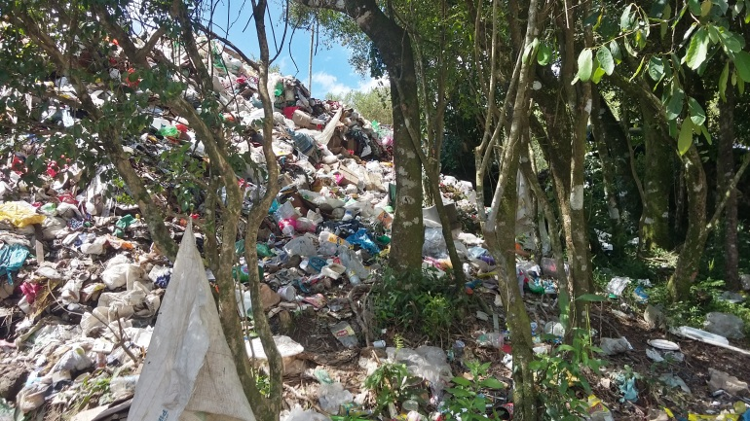
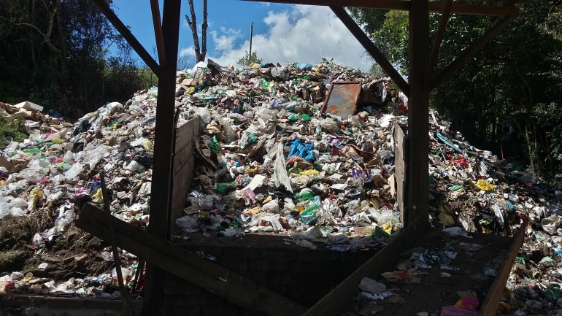
Resultados
Área de Transbordo
Coleta
Localizada em encosta de morro.
Sem infraestrutura para os catadores que realizam a triagem de materiais pós coleta.

Slide 15
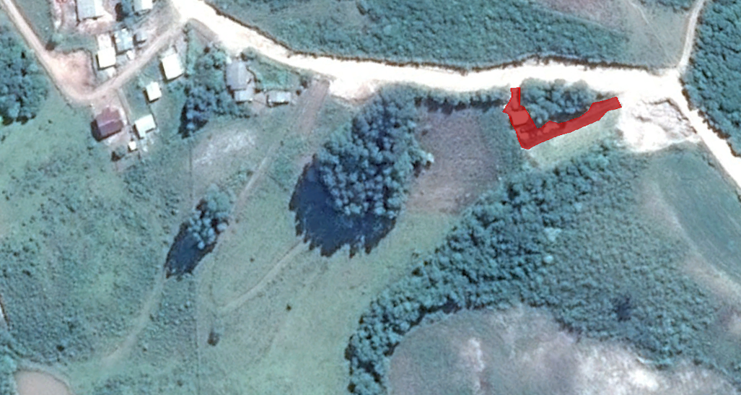
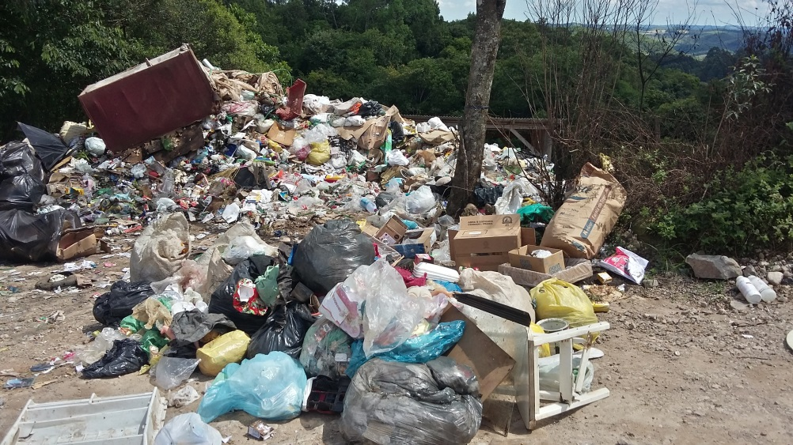
Resultados
Área de Transbordo

Slide 16
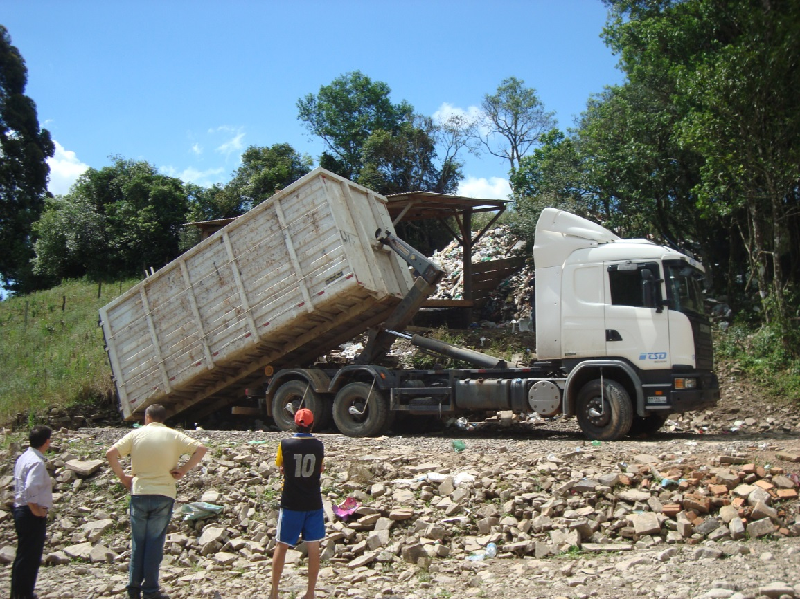
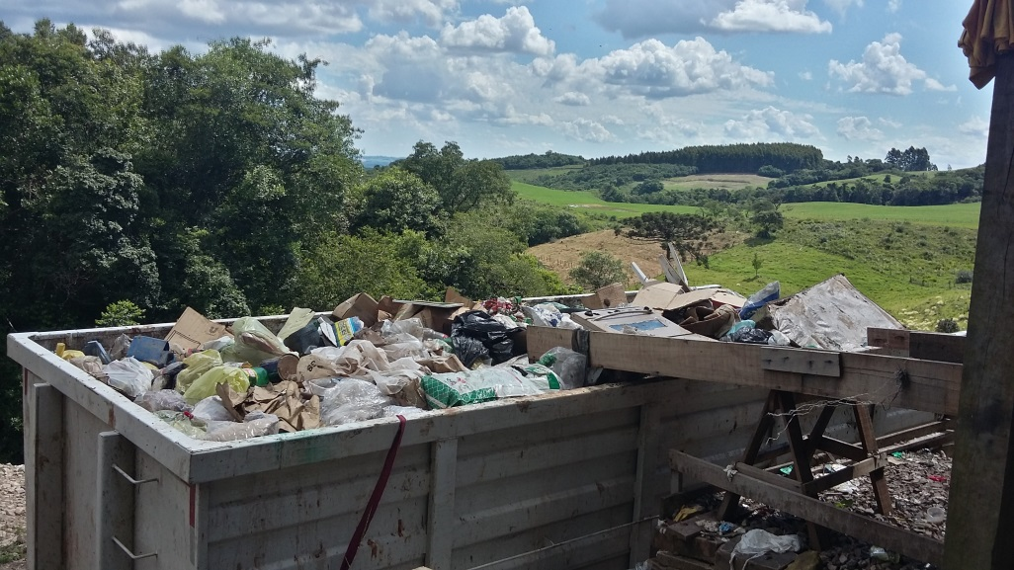
Resultados
Aterro Sanitário distante 200 km.
Média de duas cargas 36 m³/mês.
Valor dispendido ao manejo e destino do RSU no ano de 2014: R$ 129.620,00.
Custo aproximado à prefeitura municipal: R$ 455,30/ton.
Destino Final

Slide 17
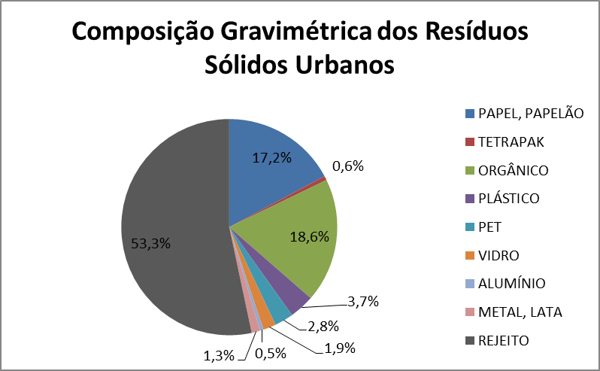
Resultados
Produção per capita de resíduo: 0,43 kg/hab.dia
Produção diária perímetro urbano : 0,78 tonelada
Estimativa geração anual: 284,7 toneladas

Slide 18
Resultados
RESÍDUO | TIPO DE GESTÃO
RESÍDUOS SERVIÇOS DE SAÚDE | COLETA E DESTINO FINAL TERCEIRIZADA
COLETA SELETIVA | NÃO IMPLEMENTADA
EMBALAGENS DE AGROTÓXICOS | PROGRAMA AFUBRA
PILHAS E BATERIAS | NÃO IMPLEMENTADA
PNEUS | AÇÃO INICIAL DE RECEBIMENTO
ÓLEOS LUBRIFICANTES E EMBALAGENS | NÃO IMPLEMENTADA
LÂMPADAS FLUORESCENTES | NÃO IMPLEMENTADA, AÇÕES ESPORÁDICAS
ELETROELETRÔNICOS | NÃO IMPLEMENTADA, AÇÕES ESPORÁDICAS
COLETA DE RESÍDUOS NA ÁREA RURAL | NÃO IMPLEMENTADA

Slide 19
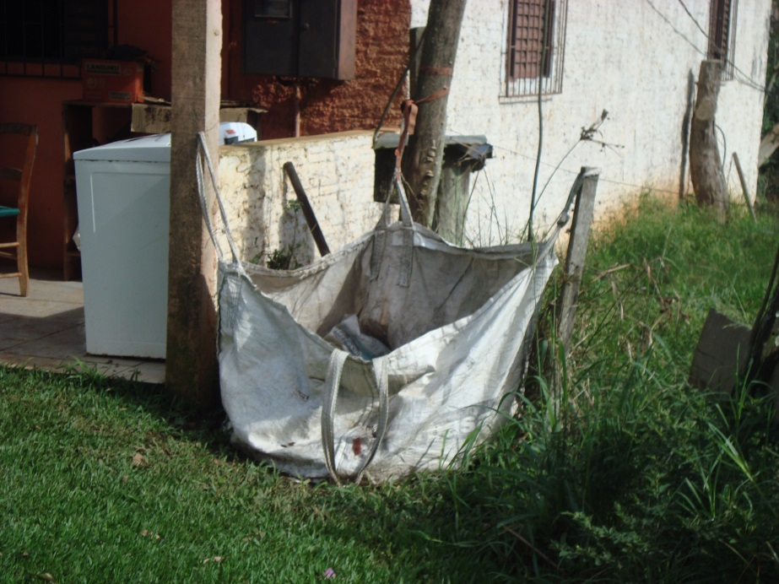
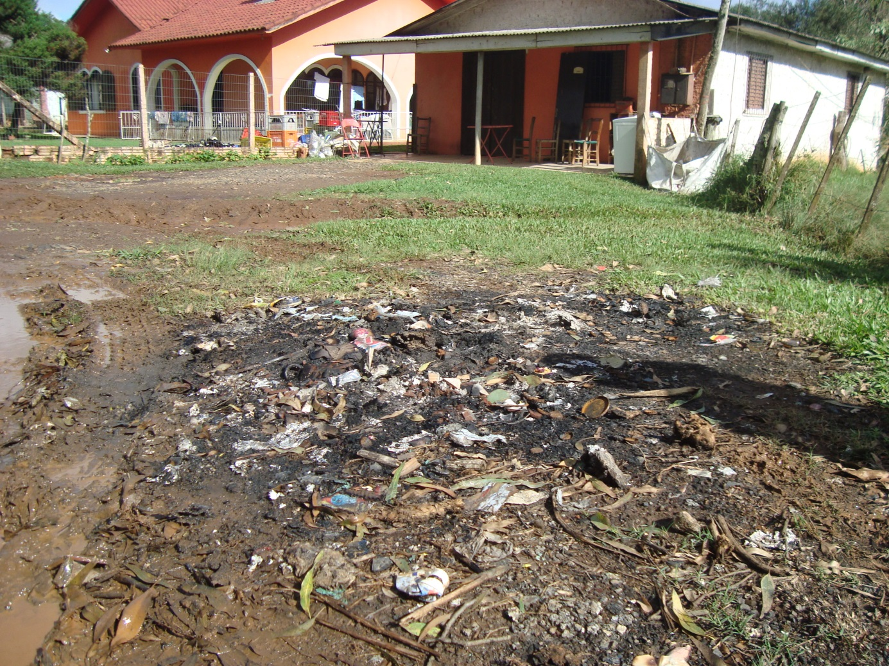
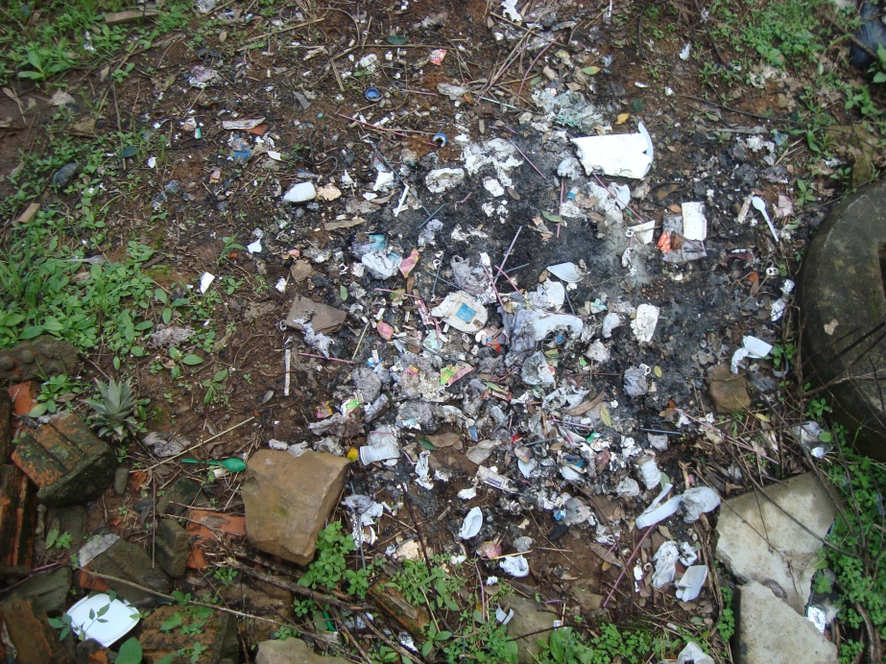
Resultados
- Locais de queima de resíduos e iniciativa de separação de recicláveis.

Slide 20
Conclusão
PRINCIPAIS PROBLEMAS DIAGNOSTICADOS
ÁREAS DE TRANSBORDO SEM LICENCIAMENTO
FALTA DE COLETA SELETIVA
FALTA DE COLETA NAS COMUNIDADES RURAIS
FALTA DE GESTÃO DOS RESÍDUOS PASSÍVEIS DE LOGÍSTICA REVERSA
ATUAÇÃO DOS CATADORES

Slide 21
Conclusão
AÇÕES | OBJETIVOS
CENTRO DE CUSTOS – RSU | ESPECIFICAR OS CUSTOS DE ENVOLVIDOS NA GESTÃO DE RSU E CRIAR BANCO DE DADOS
EDUCAÇÃO AMBIENTAL | VIABILIZAR COLETA SELETIVA
GESTÃO DE RESÍDUOS LOG. REVERSA | CRIAR PONTO DE ENTREGA VOLUNTÁRIA
CRIAR ASSOCIAÇÃO DE CATADORES | GARANTIR RENDA E MELHORES CONDIÇÕES DE TRABALHO
OBRAS DE IMPERMEABILIZAÇÃO E DRENAGEM DA ÁREA DE TRANSBORDO | EVITAR CONTAMINAÇÃO DO SOLO E ÁGUA SUPERFICIAL E SUBTERRÂNEA
LICENCIAMENTO DA ÁREA DE TRANSBORDO | ADEQUAR AS INSTALAÇÕES À LEGISLAÇÃO
IMPLEMENTAR COLETA PERIÓDICA ZONA RURAL | EVITAR A QUEIMA DE RESÍDUOS

Slide 22
OBRIGADO! Filipe Franz Teske filipe.teske@gmail.com (51) 8156 6838

